Slide 1

Python 课程设计华为云指南
詹 建

Slide 2
远程访问服务器工具准备
putty | https://www.chiark.greenend.org.uk/~sgtatham/putty/latest.html
winScp | https://winscp.net/eng/download.php

Slide 3
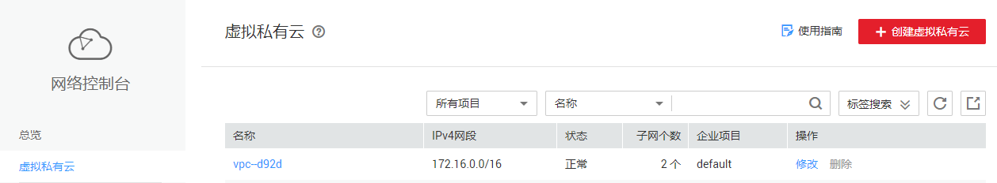
开发环境搭建
步骤 1：打开华为公有云www.huaweicloud.com网页，点击右上角“登录”，在登录窗口中输入账号密码登录华为公有云。
步骤 2：选择“产品”“基础服务”“虚拟私有云 VPC”。
步骤 3：点击“访问控制台”，进入网络控制台VPC页签。在网络控制台VPC页签点击右上角“创建虚拟私有云”选项。

Slide 4
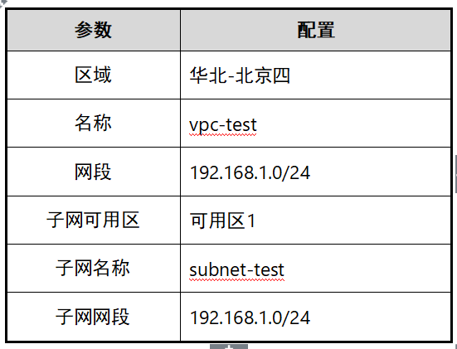
开发环境搭建
步骤 4按照如下表格配置VPC属性，然后点击右下角“立即创建”。

Slide 5
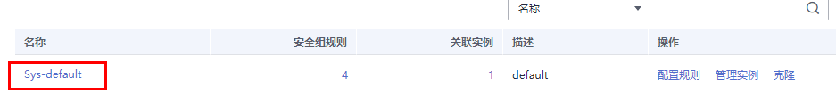
开发环境搭建
步骤 5展开网络控制台左侧列表的访问控制，选择“安全组”，进入安全组页签。默认安全组即可。

Slide 6
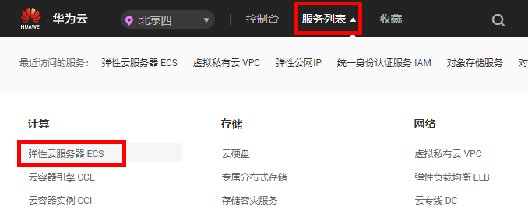
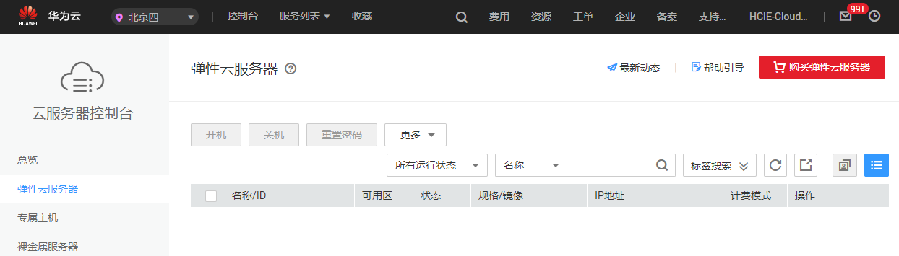
开发环境搭建
步骤 6选择“服务列表”“计算”“弹性云服务器ECS”，进入云服务器控制台的弹性云服务器页签。

Slide 7
开发环境搭建
参数 | openEuler配置
计费模式 | 按需计费
区域 | 华北-北京四
CPU架构 | 鲲鹏计算
规格 | kc1.large.2 | 2vCPUs | 4GB
公共镜像 | openEuler 20.03 64bit with ARM(40GB)
系统盘 | 高I/O，40GB
网络 | vpc-test | subnet-test | 手动分配IP地址 | 192.168.1.20
安全组 | sg-test
弹性公网IP | 现在购买
路线 | 全动态BGP
公网带宽 | 按流量计费
带宽大小 | 5Mbit/s
云服务器名称 | openEuler
登录凭证 | 密码
用户名 | root
密码/确认密码 | 自行设置密码，要求8位以上且包含大小写字母、数字、特殊字符中三种以上字符
云备份 | 暂不购买
步骤 7点击“购买弹性云服务器”，按如下参数分别购买一台弹性云服务器。

Slide 8
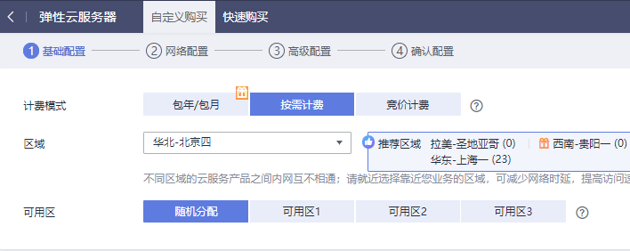
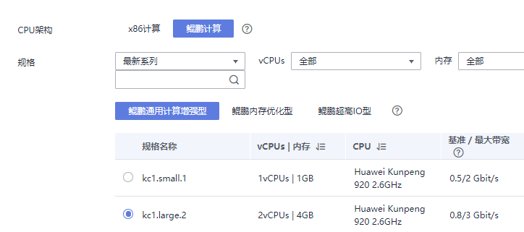
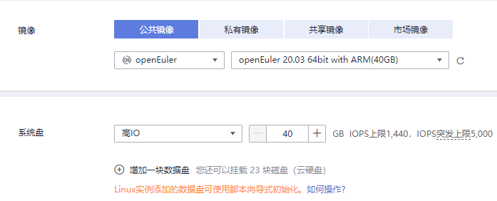
开发环境搭建

Slide 9
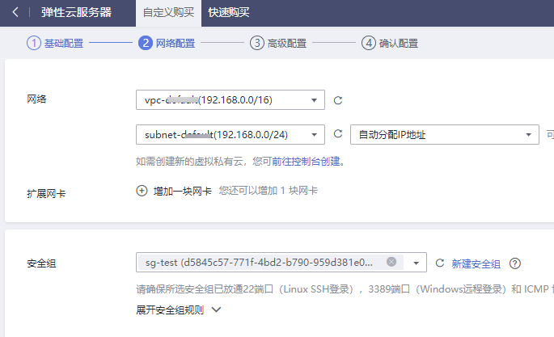
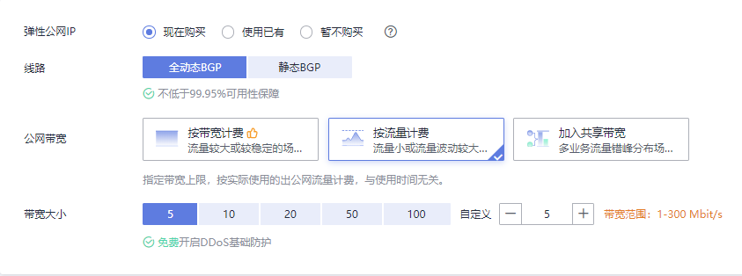
开发环境搭建
点击“下一步：配置网络”

Slide 10
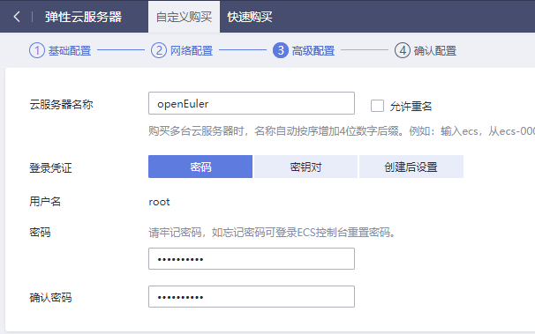
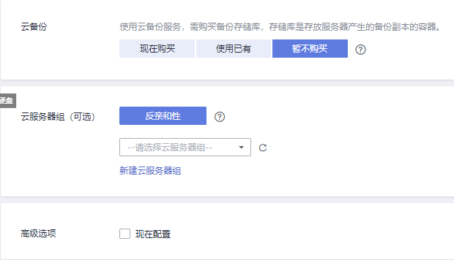
开发环境搭建
点击“下一步：高级配置”网络”

Slide 11
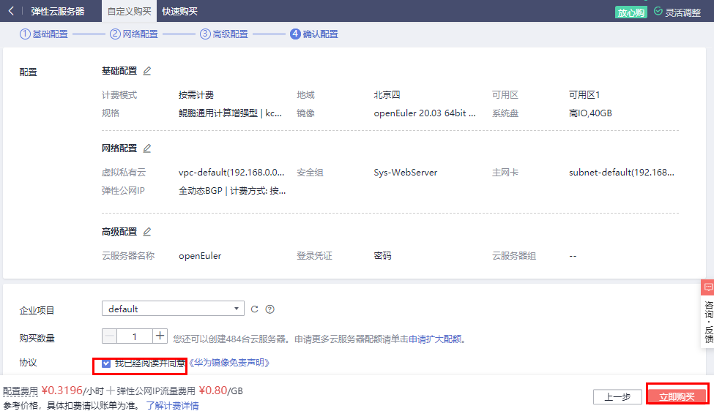
开发环境搭建
点击“下一步：确认配置”。
勾选“我已阅读***”，点击“立即购买”。

Slide 12
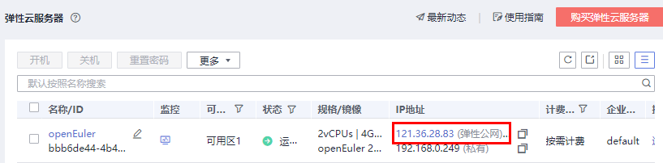
开发环境搭建
步骤 8购买完成后，点击“返回云服务器列表”，查看购买的服务器状态信息。同时也可以在云服务器列表中看到该弹性云服务器的弹性公网IP地址。

Slide 13
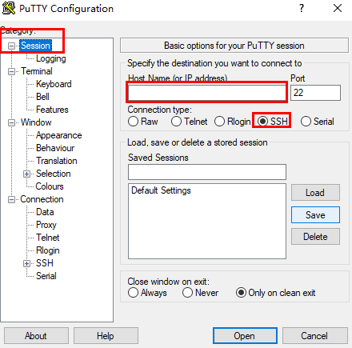
环境登录验证
打开电脑上putty工具，点击红色方框内的图标新建会话

Slide 14
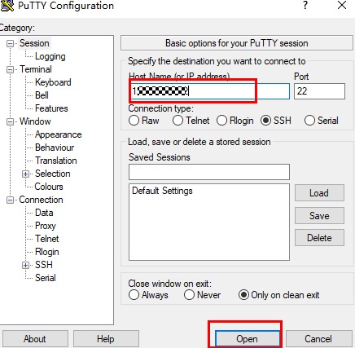
环境登录验证
如图，红框填写为申请的弹性公网ip，点击open按钮。

Slide 15
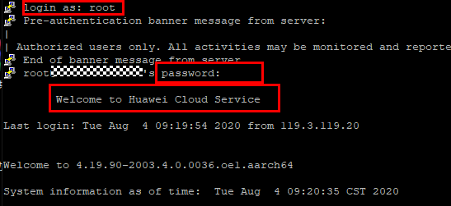
环境登录验证
步骤 3进行身份验证设置，在login as输入用户名root，图中password输入购买ECS时设置的密码，点击确定, 出现Welcome to Huawei Cloud Service表示链接成功。

Slide 16

环境登录验证
步骤 4输入pyhton3

Slide 17
代码上传
步骤 1在ECS主机上新建python目录，输入命令：mkdir python。
[root@kp-test test]# mkdir python [root@kp-test test]# ls test [root@kp-test test]#

Slide 18
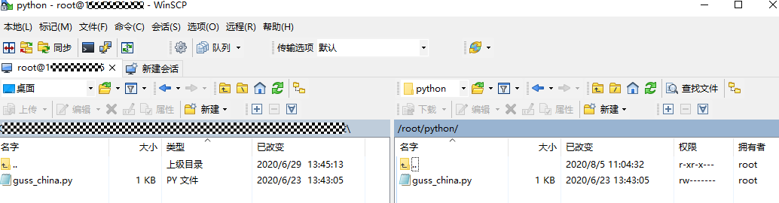
代码上传
步骤 2上传源码至ECS主机。
打开winscp输入用户名和密码，把本地代码上传至ESC服务器上(这里是以猜字谜代码为例子，以后上传的代码参考此处)。

Slide 19
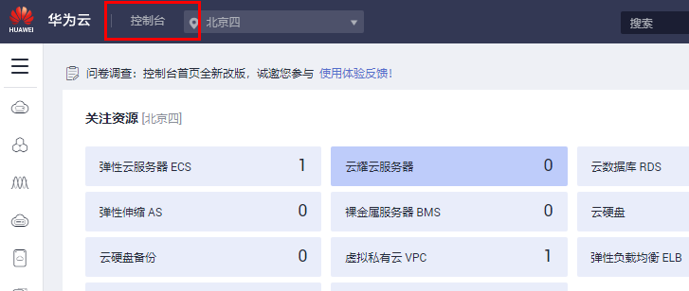
实验环境清理
步骤 1打开华为云，点击控制台。

Slide 20
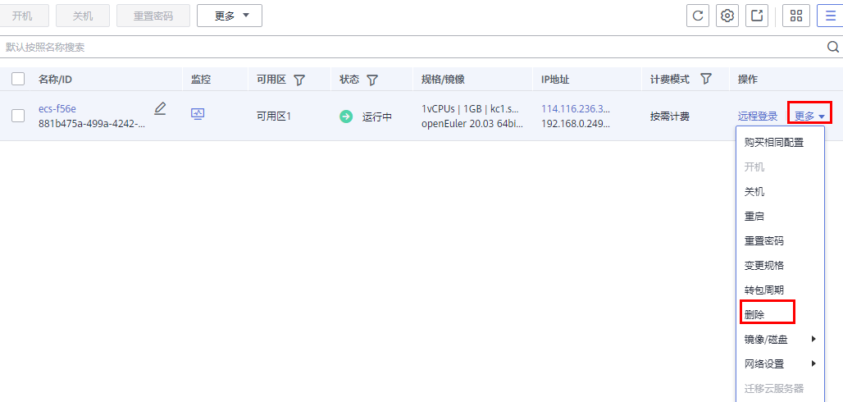
实验环境清理
步骤 2点击弹性云服务器ECS,点击更多，点击删除。

Slide 21
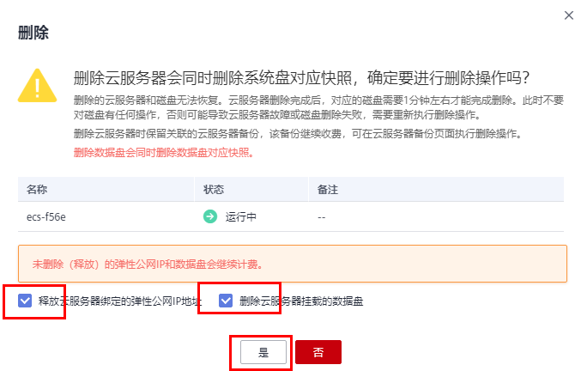
实验环境清理
步骤 3点击删除后，点击释放云服务绑定的公网ip, 点击删除云服务挂载的数据盘。

Slide 22
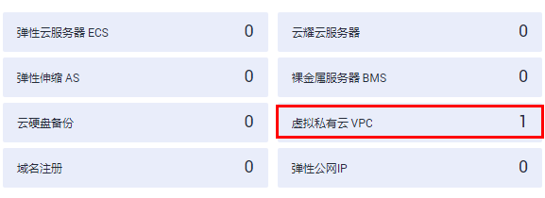
实验环境清理
步骤 4接着在点击控制台，点击虚拟私有云vpc。

Slide 23
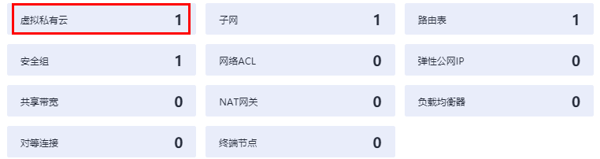
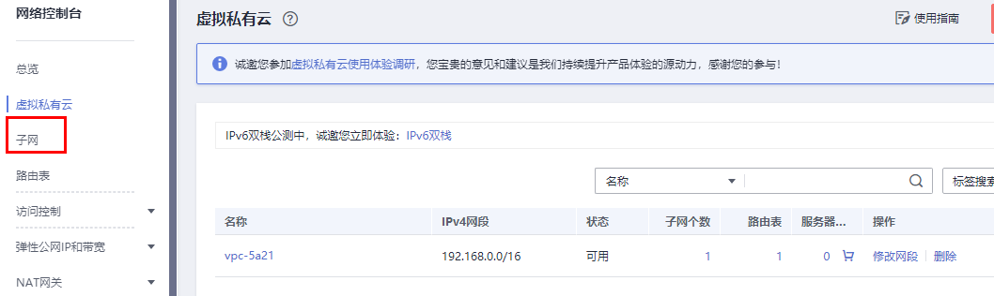
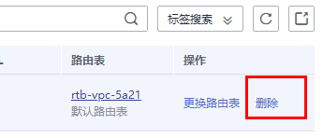
实验环境清理
点击虚拟私有云；点击子网。在右侧子网点击删除。

Slide 24
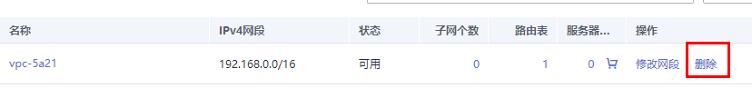
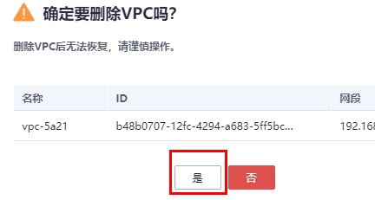
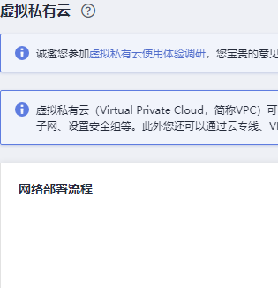
实验环境清理
接着点击虚拟私有云，点击删除

Slide 25
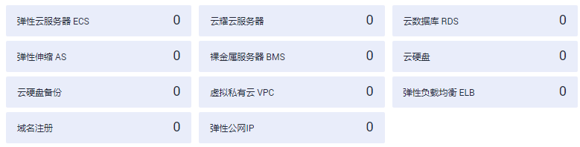
实验环境清理
点击控制台出现如下，即全部释放完毕

